Slide 1
Про приемное родительство:
отношения без напряжения

Slide 2
Мотивация принятия ребенка в семью
Желание сделать счастливым ребенка
Желание вырвать ребенка из системы
Жалость
Зарок
Быть как все, семья – это дети
Статус
Религиозные мотивы
Желание спасти брак
Брат/ сестра ребенку (что бы рос не эгоистом)
Страх родить своего ребенка (ОВЗ)
Отсутствие детей – желание стать родителями
Продолжение традиций, рода
Стремление исправить ошибки воспитания
«Пустое» гнезо
«Замена» ребенка
Стакан воды в старости
Партнер для общения
Материальные проблемы
Использование ребенка в качестве рабочей силы, сексуального объекта

Slide 3
Желание сделать ребенка счастливым
Желание вырвать ребенка из системы
Жалость
Зарок, желание «вырвать» из системы
Так получилось
Быть как все, семья – это дети
Статус
Религиозные мотивы
Желание спасти брак
Брат/ сестра ребенку (что бы рос не эгоистом)
Страх родить своего ребенка (ОВЗ)
Отсутствие детей – желание стать родителями
Продолжение традиций, рода
Стремление исправить ошибки воспитания
«Пустое» гнездо
«Замена» ребенка
Стакан воды в старости
Партнер для общения
Материальные проблемы
Использование ребенка в качестве рабочей силы, сексуального объекта
Гармоничная мотивация – 25,3%
Мне есть чем поделиться (временем, заботой, финансами и т.д.) и я хочу это сделать для
ребенка из системы,
я не жду ничего взамен
Альтруистическая мотивация – 11,5%
Мне так жаль этих детей, не могу смотреть на детские дома
Социальная мотивация – 26,4%
У всех есть дети, а у нас?
Эгоцентрическая мотивация – 13,8 %
Как мне одиноко
Материальная мотивация мотивация – 8%
А ведь это выгодно

Slide 4
Мотивация принятия ребенка в семью
Мотивация меняется

Slide 5
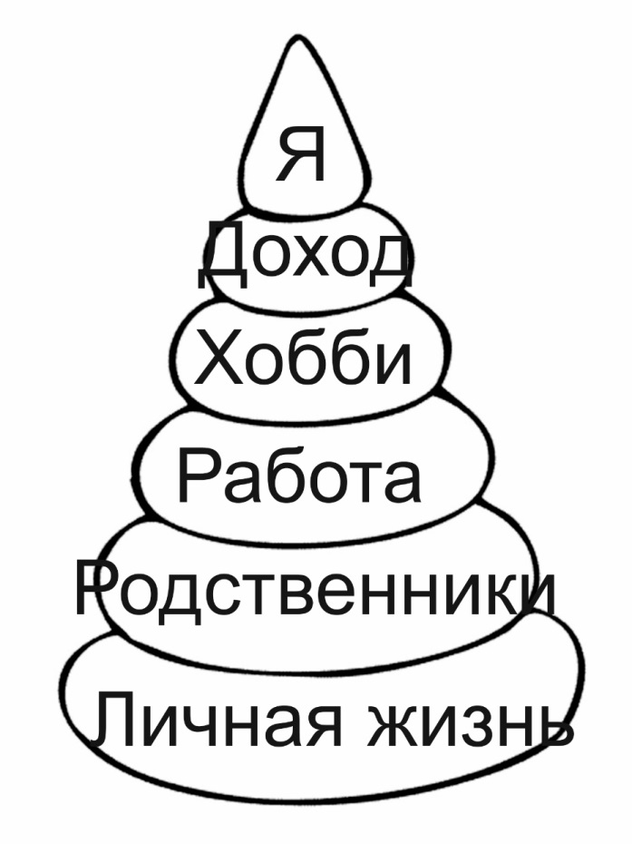
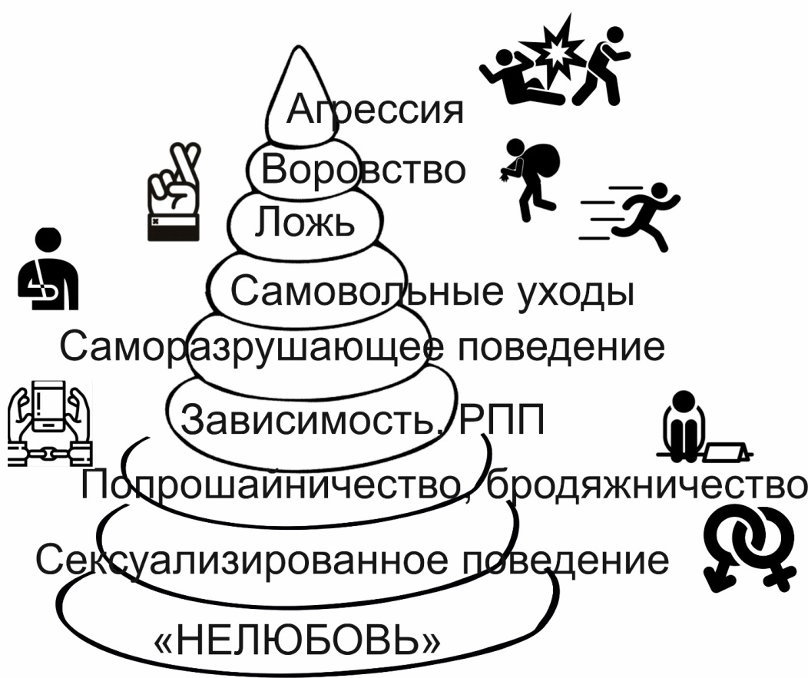
Оценка ресурсов и рисков

Slide 6
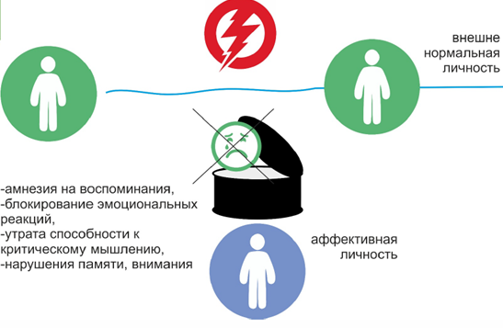
Травма
Мы не можем ИЗМЕНИТЬ ситуацию,
Мы не можем СМИРИТЬСЯ с ней
Пережить горе – это испытать и преодолеть соответствующие реакции
Памятование, а не забвение (Ф.Е.Василюк)

Slide 7
Нарушение привязанности
Ровные отношения с ребенком, эмоциональное принятие
Непоследовательный взрослый
Избегающий или гиперстимулирующий взрослый
Робкие, неуверенные взрослые / пренебрегающие / (опыт насилия, пренебрежения)
1
2
3
4
Надежная привязанность / безопасная
Дети страдают от разлуки, но утешаются, когда родители рядом
Тревожная привязанность Дети испытывают стресс от разлуки, тяжело утешаются при появлении взрослого, цепляются за него
Избегающая привязанность
Дети не стресс от разлуки, при возвращении родителей игнорируют или избегают
Дезорганизованная привязанность
У детей нет предсказуемой реакции на разлуку. Смешиваются паттерны избегания и цепляния.
Модели привязанности в рамках нормативных отношений
Неадаптивная модель
Жестокое обращение: сочетание избегающего и амбивалентного поведения, избегающего и дезорганизованного поведения + неадекватные аффекты и неверные социальные представления
Дошкольники: навязчивое приспособление + избегание; агрессивное / беспомощное поведение
Школьный возраст: наказывающее поведение
Подростковый возраст: уход в себя +

Slide 8
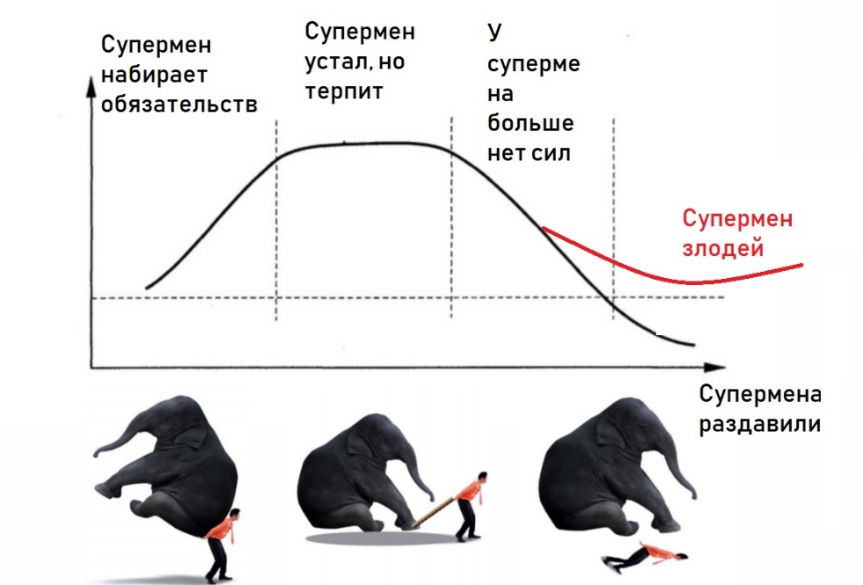
Комплекс супермена
Нарушение баланса «даю-беру»
Опасность!!!
сдвигается точка нормы
Нет интереса, нет сил, нет чувств
Они все сами виноваты,
так им и надо

Slide 9
САМОПОМОЩЬ
ПОМОЩЬ

Slide 10
Список литературы
Китаев-Смык Л.А. Психология стресса. — М.: Наука, 1983. — 386 с.
Н.А. Палиева, В.В. Савченко, Г.Н. Соломатина. Мотивация принятия приемного ребенка в замещающую семью
Петрановская Л.А. Супермен устал https://philanthropy.ru/analysis/2018/06/28/64740/
Ослон В.Н., Одинцова М.А., Семья Г.В., Зинченко Е.А. Инвариантные и вариантные социально-психологические характеристики успешных замещающих матерей // Психологическая наука и образование. 2021. Том 26. № 6. С. 149–163. doi:10.17759/pse.2021260612
Ослон В.Н. Дети-сироты в образовательном пространстве России (по результатам опроса регионов o реализации гарантий доступности качественного образования для детей-сирот и лиц из их числа и поддержки их на всех уровнях образования) // Психологическая наука и образование. 2016. Том 21. № 1. С. 146–155. doi:10.17759/pse.2016210113

